Slide 1
« Биомеханизм родов
при
затылочном
предлежании»

Slide 2
Биомеханизм родов - это совокупность всех движений, совершаемых плодом при прохождении через родовые пути матери.
Во время поступательных продвижений плод также производит вращательные и сгибательные движения, а также разгибательные.

Slide 3
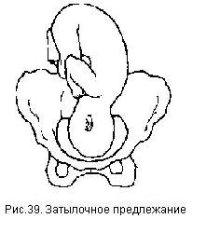
Затылочное предлежание характеризует 96% всех происходящих в последнее десятилетие родов.
От вида предлежания будет зависеть весь биомеханизм будущих родов.

Slide 4
Во время затылочного предлежания головка плода располагается в согнутом состоянии, а самой низко находящейся областью является затылок.
Существует два вида подобного расположения плода:
- передний вид затылочного предлежания
- задний вид затылочного предлежания
внутренний поворот головки происходит так, что затылок поворачивается кпереди (к симфизу), а лоб и лицо — кзади (к крестцу).

Slide 5
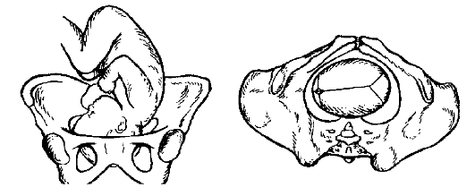
Биомеханизм родов при переднем виде затылочного предлежания
Первый момент - сгибание головки - происходит на границе широкой и узкой части малого таза.
По мере раскрытия шейки матки и усиления внутриматочного давления, передаваемого по позвоночнику , головка сгибается в шейном отделе.
В норме головка сгибается настолько, насколько это необходимо для ее прохождения по плоскостям таза до узкой части. При сгибании уменьшается размер головки, которым она должна пройти через плоскости таза. Головка при этом проходит окружностью, расположенной по малому косому размеру (9,5 см) или близкому к нему.

Slide 6
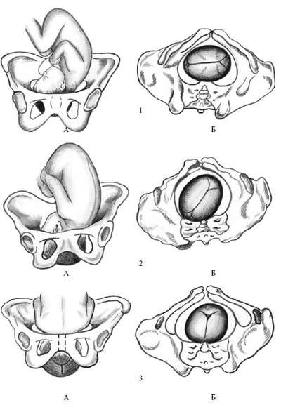
Механизм родов при переднем виде затылочного предлежания.
1. Сгибание головки (первый момент).А - вид со стороны передней брюшной стенки; Б - вид со стороны выхода таза (стреловидный шов в поперечном размере таза).
2. Начало внутреннего поворот головки (второй момент)А - вид со стороны передней брюшной стенки; Б - вид со стороны выхода таза (стреловидный шов в правом косом размере таза).
3. Завершение внутреннего поворота головки.А - вид со стороны передней брюшной стенки; Б - вид со стороны выхода таза (стреловидный шов стоит в прямом размере таза).

Slide 7
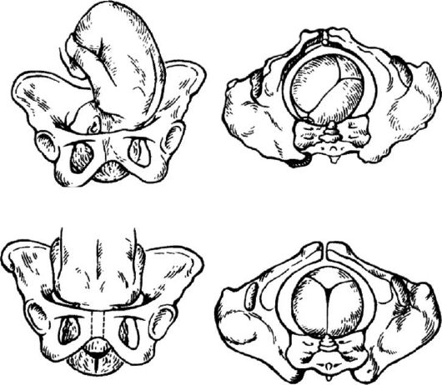
Второй момент - внутренний поворот головки -
совершается вокруг продольной оси в узкой части полости таза и обусловлен формой родового канала.
При этом затылок приближается к лонному сочленению. Стреловидный шов из поперечного или одного из косых размеров переходит в прямой размер плоскости выхода малого таза. Подзатылочная ямка устанавливается под лонным сочленением и образует первую точку фиксации.
Клиническим проявлением завершенного внутреннего поворота является врезывание головки в вульварное кольцо.

Slide 8
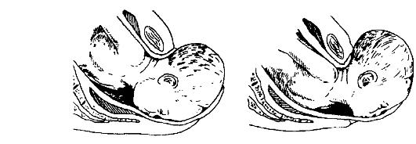
Третий момент - разгибание головки - происходит в плоскости выхода таза .
Мышечно-фасциальный отдел тазового дна способствует отклонению головки плода к лону. Головка разгибается вокруг точки фиксации. Клинически этот момент соответствует прорезыванию и рождению головки.

Slide 9
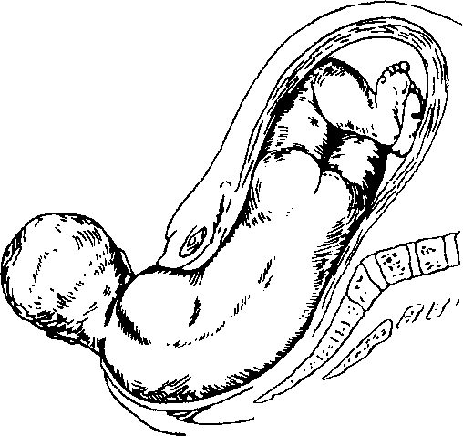
Четвертый момент - внутренний поворот плечиков и наружный поворот головки плода. Во время разгибания головки плечики плода вставляются в поперечный или один из косых размеров входа в малый таз и винтообразно продвигаются по родовому каналу.
Затылок плода поворачивается к левому (при первой позиции) или правому (при второй позиции) бедру матери. Переднее плечико вступает под лонную дугу. Между передним плечиком на границе средней и верхней трети плеча в месте прикрепления дельтовидной мышцы и нижним краем симфиза образуется вторая точка фиксации.

Slide 10
Пятый момент - сгибание туловища в шейно-грудном отделе позвоночника. Под действием родовых сил происходит сгибание туловища плода в шейно-грудном отделе позвоночника и рождение всего плечевого пояса плода.
Переднее плечико рождается первым, заднее несколько задерживается копчиком и рождается над задней спайкой при боковом сгибании туловища.
Головка плода, родившегося в переднем виде затылочного предлежания, имеет долихоцефалическую (огурцевидную) форму за счет конфигурации.

Slide 11
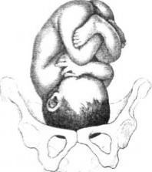
Биомеханизм родов при заднем виде затылочного предлежания
В 0,5-1% затылочных предлежаний ребенок рождается в заднем виде.
Родами в заднем виде затылочного предлежания называют вариант биомеханизма, при котором рождение головки плода происходит, когда затылок обращен к крестцу.
Причинами заднего вида затылочного предлежания плода могут быть изменения формы и емкости малого таза, функциональная неполноценность мышц матки, особенности формы головки плода, недоношенный или мертвый плод.

Slide 12
Первый момент - сгибание головки в плоскости входа или в широкой части малого таза. Головка при этом вставляется во вход в таз чаще в правом косом размере. Проводной точкой является малый родничок .
Второй момент - внутренний поворот головки при переходе из широкой в узкую часть полости малого таза. Стреловидный шов переходит из косого в прямой размер, затылок обращен кзади. Проводной точкой становится область между малым и большим родничком.

Slide 13
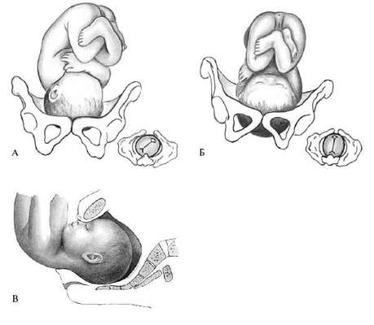
Механизм родов при заднем виде затылочного предлежания.
А - сгибание головки (первый момент);
Б - внутренний поворот головки (второй момент);
В - дополнительное сгибание головки (третий момент)

Slide 14
Третий момент - максимальное дополнительное сгибание головки после поворота головки, когда передний край большого родничка подходит к нижнему краю лонного сочленения, образуя первую точку фиксации. Вокруг этой точки фиксации осуществляются дополнительное сгибание головки и рождение затылка.

Slide 15
Четвертый момент - разгибание головки. После образования точки фиксации (подзатылочная ямка) под действием родовых сил головка плода делает разгибание, и из-под лона появляется сначала лоб, а затем лицо, обращенное к лону.
В дальнейшем биомеханизм родов совершается так же, как и при переднем виде затылочного предлежания.
Пятый момент - наружный поворот головки, внутренний поворот плечиков.
Шестой момент - сгибание туловища в шейно-грудном отделе позвоночника. Под действием родовых сил происходит сгибание туловища плода в шейно-грудном отделе позвоночника и рождение всего плечевого пояса плода.

